Slide 1
工作汇报（9.18-9.21）
汇报人：李 诚
日 期：2017.9.25

Slide 2
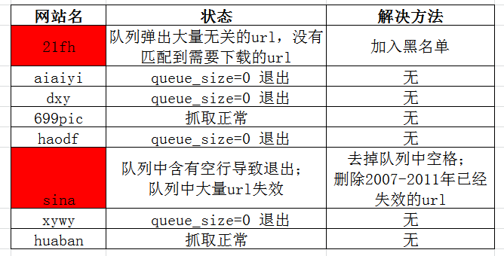
背景

Slide 3
目标
爬虫项目维护
接手安昊哲的工作

Slide 4
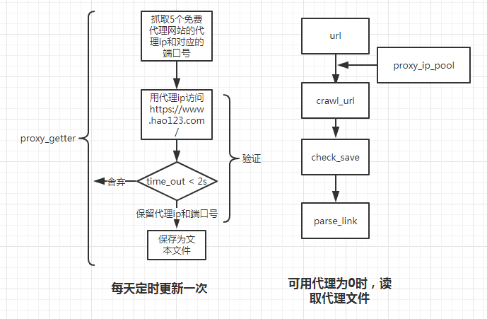
主要技术路线

Slide 5
上周进展
1. 代理IP池的改进
2.接手安昊哲的工作

Slide 6
本周计划
一、爬虫项目维护
二、优化症状解析

